Slide 1
3장 클래스

Slide 2
객체 지향 언어
사용자를 위한 언어
사용자의 실수를 최대한 줄이자
내가 다음에 볼 때 깔끔하게 보자

Slide 3
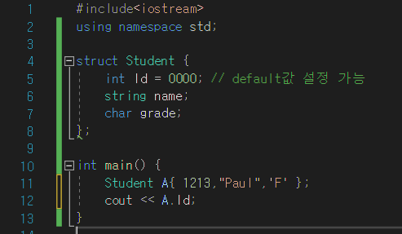
Sturcture 구조체
데이터를 구조화
‘이름.멤버’
형식으로 호출
데이터는 저장 가능하나 함수는 넣을 수 없다

Slide 4
클래스 Class
구조체 안에 함수까지 넣어서 합치자

Slide 5
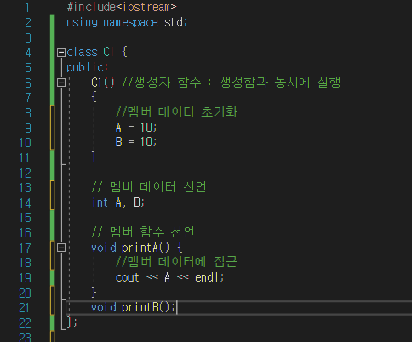
Class 클래스이름 { };
으로 선언
클래스 내부에 멤버 함수, 멤버 데이터 저장가능

Slide 6
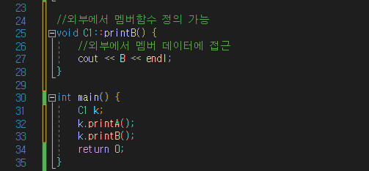
클래스 내부에 멤버 함수, 멤버 데이터 저장가능
구조체와 같이
클래스이름.멤버함수
클래스이름.멤버데이터
형식으로 불러올 수 있음

Slide 7
생성자 함수 : 생성함과 동시에 실해
외부에서도 함수를 불러와 선언 가능
실행 시
10
10
출력

Slide 8
생성자 함수 : 생성함과 동시에 실해
외부에서도 함수를 불러와 선언 가능
실행 시
10
10
출력

Slide 9
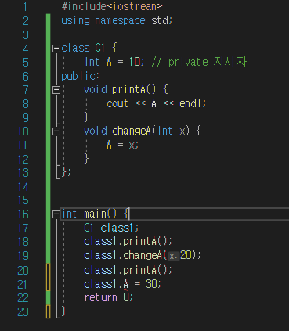
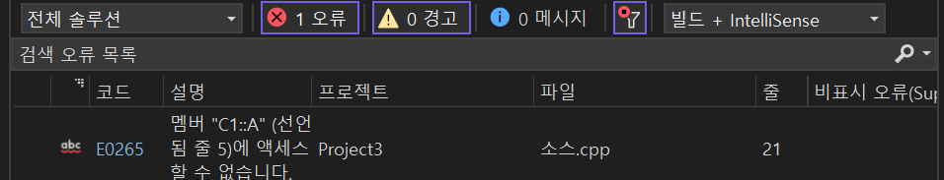
클래스 지시자
public(외부 접근 가능)
protected(외부 접근만 차단, 파생 클래스는 접근 가능)
private(외부 접근, 파생클래스 접근 모두 차단) 아무것도 안치면 private
클래스 private 지시자 안의 데이터는 외부에서 접근 불가능

Slide 10
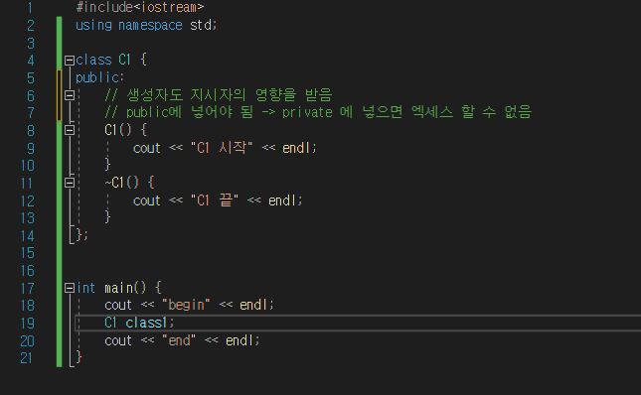
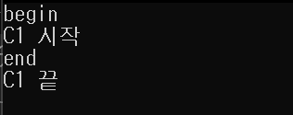
생성자와 소멸자 constructor & destructor
생성자 : 클래스가 생성될 때 실행
소멸자 : 클래스가 소멸할 때 실행
모든 클래스에는 생성자와 소멸자가 존재
입력하지 않으면 비어있는 default 생성자와 소멸자가 알아서 들어감

Slide 11
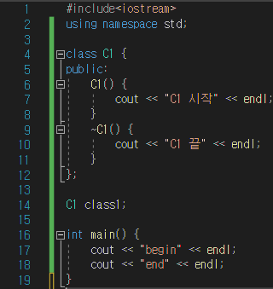
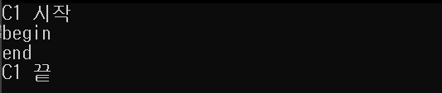
클래스를 전역으로 선언할 경우 생성 소멸 시기가 달라짐

Slide 12
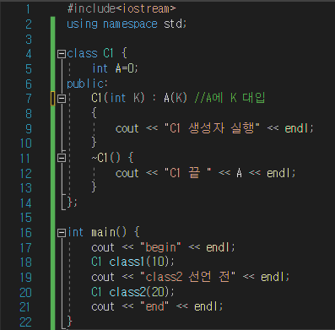
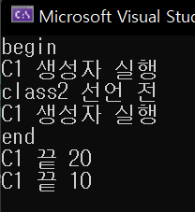
디폴트 생성자 생략하기 : 새로운 생성자의 생성

Slide 13

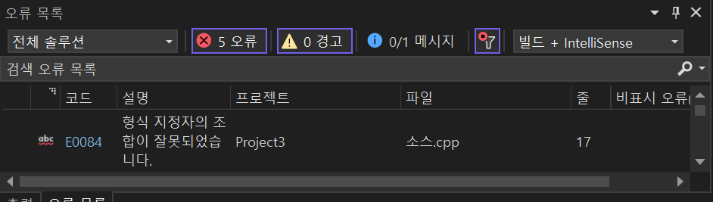
생성자가 다르니 선언도 다름

Slide 14
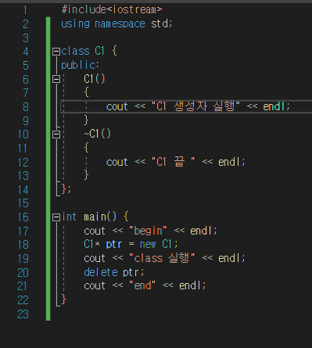
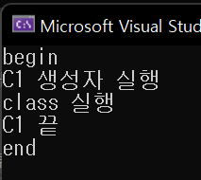
동적 객체의 생성 & 소멸
그냥 실행시와 생성 소멸 시기가 다름

Slide 15
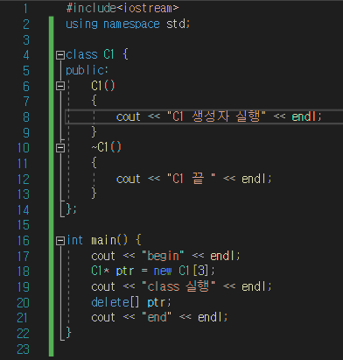
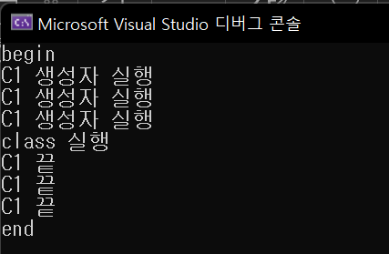
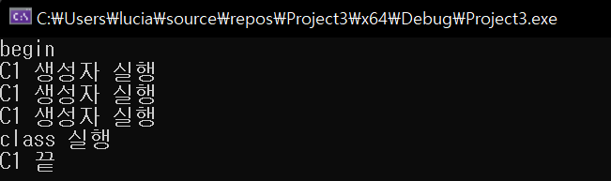
다른 자료형은 상관 없음
클래스는 제대로 delete 하지 않으면 메모리 누수 발생

